Slide 1
5 самых известных происшествий, связанных с нарушением золотых правил Документы Ресурсы
Общий пакет H3SE
Модуль TCT 2.2

Slide 3
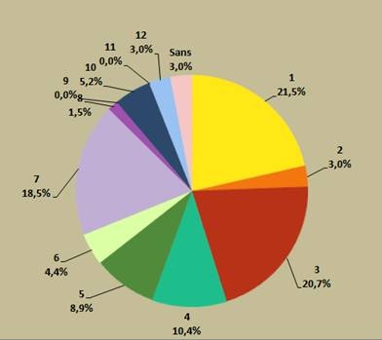
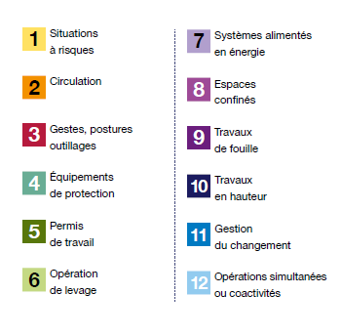
распределение происшествий Группы в 2010-2016 гг. - Происшествия с реальными последствиями > или = 4 - HIPO с потенциальными последствиями > или = 4

